Slide 2
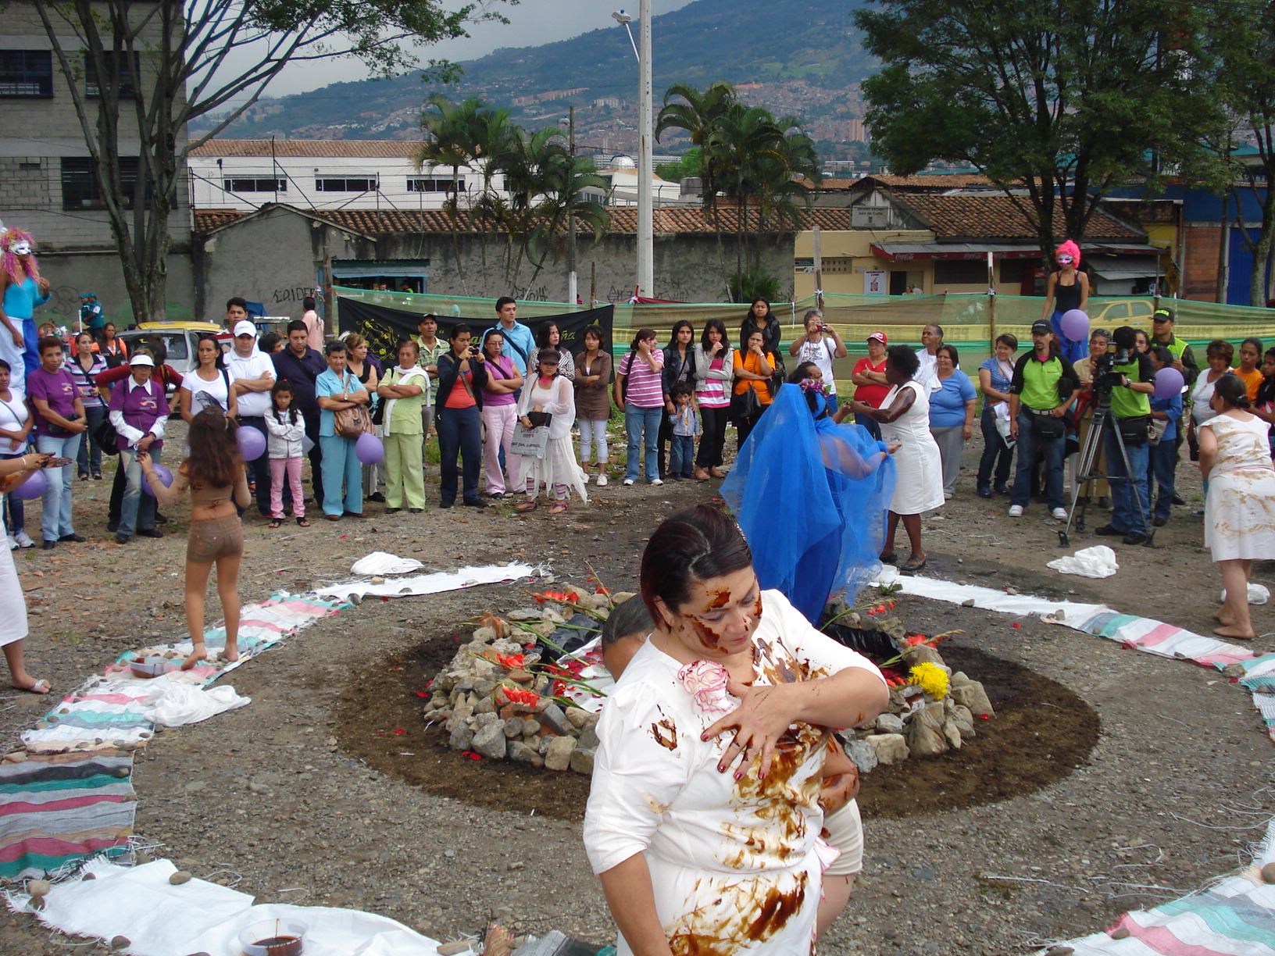

Slide 3
No puedo creer que de nuevo nos toque defender lo que nunca deberíamos tener que seguir defendiendo. Estoy hablando de derechos fundamentales de las mujeres, de sus vidas, de su salud y, muy particularmente, de una concepción integral de la salud femenina.
Florence Thomas

Slide 4
En Medellín la población femenina asciende al 53% del total de la población, y es particularmente la más afectada por la discriminación y por múltiples formas de violencia.

Slide 5
A estas violencias, se suma la violencia institucional en cabeza del Estado, que se materializa en la sistemática violación a los DDHH de las mujeres, por las omisiones en su deber de promover y garantizarlos y particularmente, de los derechos sexuales y los derechos reproductivos.

Slide 6
La dilación en la construcción de la Clínica de las mujeres, el cambio de nombre que dio al proyecto la actual administración que carece de perspectivas de derecho y de género, la falta de garantías en el cumplimiento de la sentencia C-355 de 2006 (IVE), entre otras, son pruebas fehacientes del desinterés administrativo por la salud integral para las mujeres.

Slide 7
POR QUÉ LA CLÍNICA DE LAS MUJERES
La clínica fue pensada como una posibilidad vital en nuestra ciudad y como puerta para generar otras similares en todo el país. Quienes estamos en contacto con las mujeres mas vulneradas conocemos los estragos en la vida y en el cuerpo de las mujeres, producidos por un sistema de salud excluyente y deshumanizado que perpetúa un trato que inhibe el desarrollo digno y libre.

Slide 8
Ejemplo de ello, es la falta de una atención oportuna en enfermedades comunes, físicas o mentales, que desmejoran y afectan negativamente todas las dimensiones de la vida, se vuelven crónicas e impiden la continuidad en los procesos de educación, laborales y de crianza en todo el ciclo vital.

Slide 9
Lo que queda completamente invisible en estas problemáticas de salud de las mujeres, es que estas enfermedades no son más que las secuelas de violencias que viven silenciosamente, (miedos, angustias, rabia, resentimiento y ausencias) y se manifiestan en cuerpos del dolor y del sufrimiento.

Slide 10
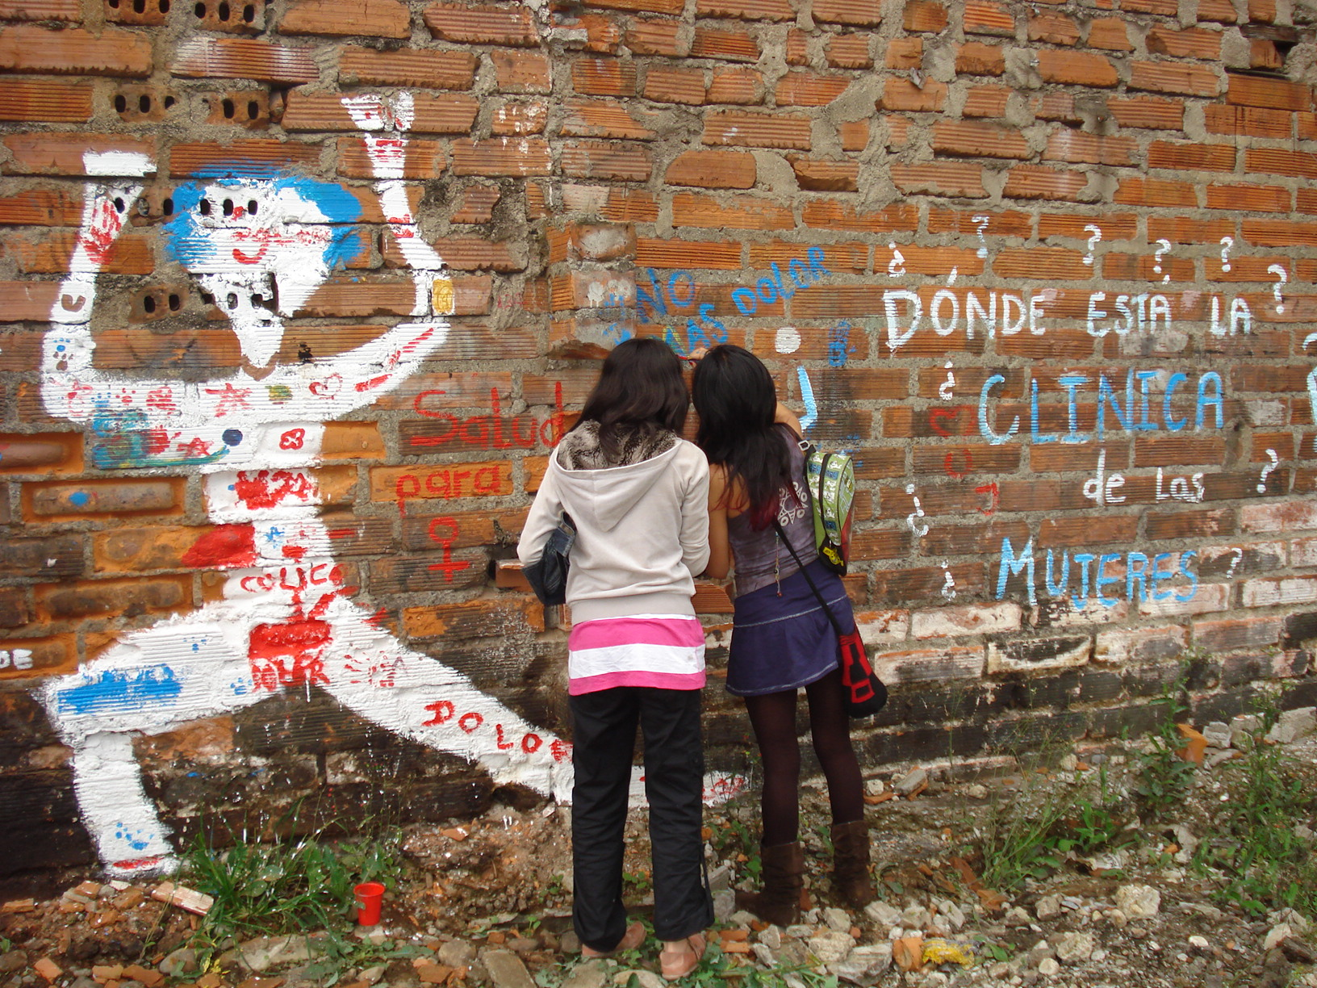

Slide 11
La dilación en la construcción del Proyecto Clínica de las Mujeres, iniciativa pensada para atenderlas en salud, de forma diferencial, particularmente a las mujeres víctimas de violencias, sigue sin materializarse siete años después de lograrse incluir en el Plan de Desarrollo 2008-2011 y en el actual 2012-2015 de Aníbal Gaviria, ya que sólo hasta octubre del 2013 comienza su construcción.

Slide 12
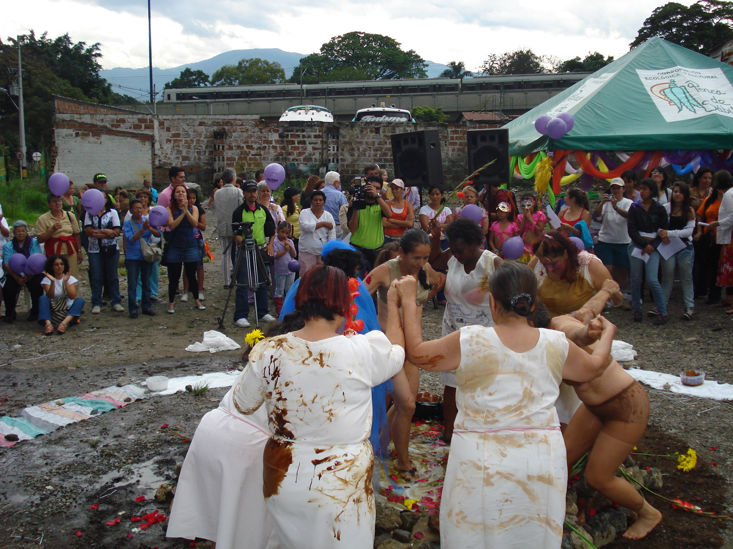
TOMA DEL TERRENO DE LA CLÍNICA «AQUÍ ESTAMOS LAS MUJERES, ¿DÓNDE ESTA LA CLÍNICA?» 28 DE MAYO DE 2011

Slide 13
El jueves 15 de noviembre de 2012, después de 12 años de haber denunciado internacionalmente a Colombia ante la OEA, logramos que el gobierno nacional reconociera en un acto público su responsabilidad en la violación de los DDHH de Alba Lucia Rodríguez Cardona, en la atención urgente después de un parto inasistido. El caso de Alba Lucía es un ejemplo emblemático de la urgencia de un proyecto como el de la Clínica de las Mujeres.

Slide 14
¿Una institución como la clínica de las mujeres, cómo la hubiera atendido?
Hubiera visto a una mujer en crisis de salud física y mental.
Hubiera reconocido la situación en la que vivió el parto.
Hubiera visto a una persona e indagado las circunstancias en las que se embarazó.
Hubiera reconocido los riesgos de un embarazo en una adolescente.
Hubiera atendido tanto su salud mental como física

Slide 15
¿Una institución como la clínica de las mujeres, cómo la hubiera atendido?
Hubiera evitado los prejuicios morales del médico tratante.
Hubiera practicado exámenes basados en la ciencia médica y evitado complicaciones físicas y legales.
Le hubiera dado el apoyo que necesitaba con respeto y reconocimiento a su palabra.
Hubiera evitado juicios de valor que no les incumbían en su ejercicio profesional.
Hubiera cumplido con el secreto profesional

Slide 16
¿Una institución como la clínica de las mujeres, cómo la hubiera atendido?
Por último, no se le hubieran violado los derechos fundamentales a la vida, a la salud, a la libertad y a la dignidad de Alba Lucía, declarada inocente después de 6 años de detención arbitraria.

Slide 17
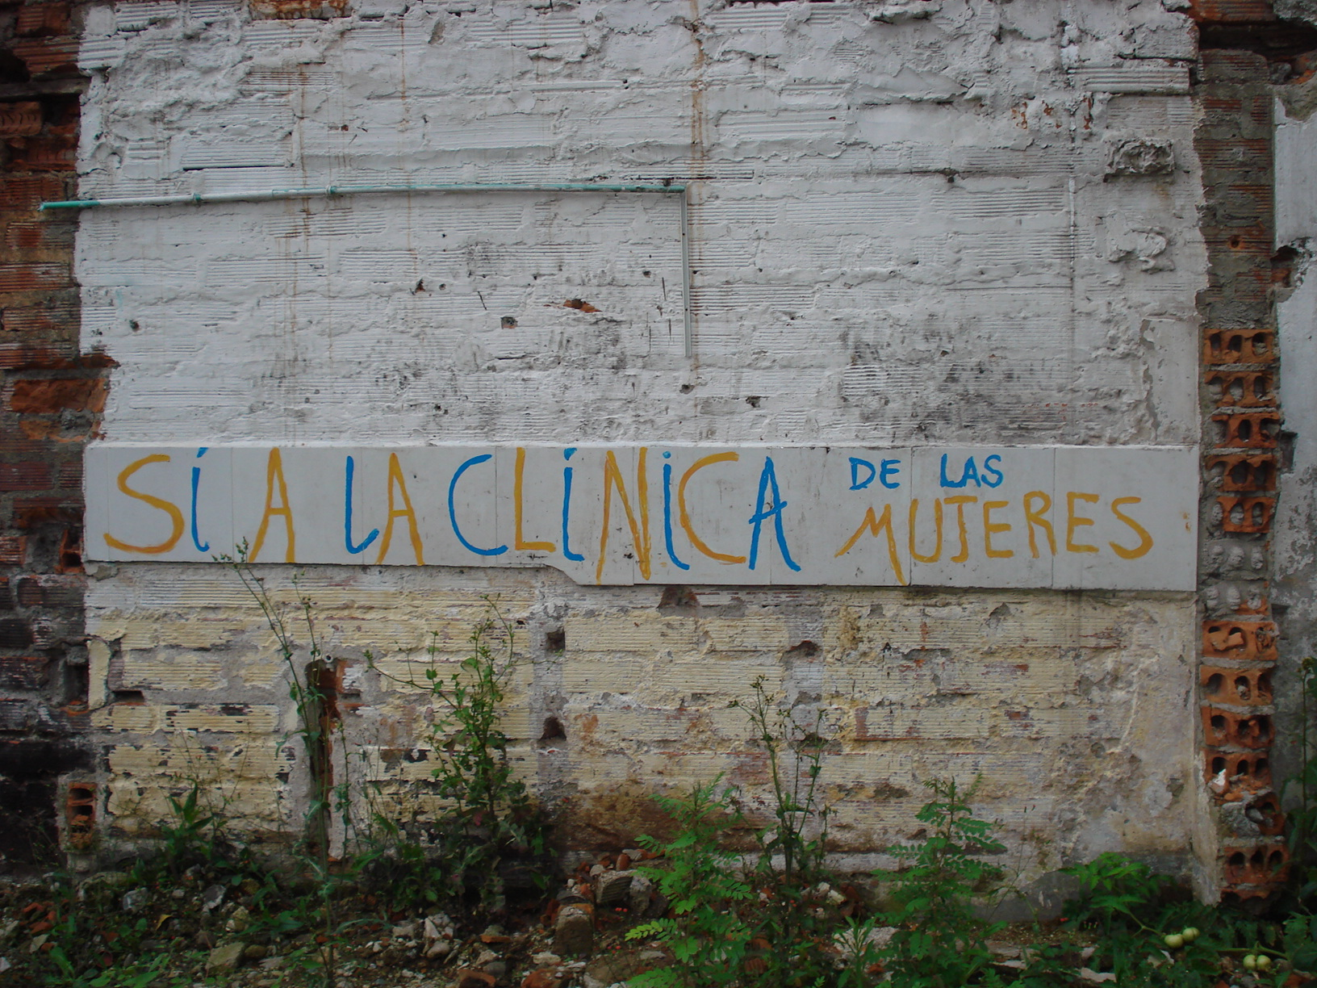

Slide 18
La clínica de las mujeres, es el principio para una sobrevivencia con calidad de vida, por acciones oportunas y preventivas, trabajos colectivos y organizados para causas de morbi -mortalidad evitables y prevenibles, donde las mujeres redefiniremos la participación activa en la salud, superando esa reducción naturalizada hacia lo reproductivo de nuestras vidas y nuestros cuerpos.

Slide 19
Por ello, hoy denunciamos que la actual administración municipal ha eliminado el enfoque de derechos y de género del Proyecto y no ha permitido la participación de los colectivos de mujeres, pioneros de la iniciativa.

Slide 20
CENTRO DE ATENCIÓN AMBULATORIO PARA LA MUJER Y LA FAMILIA VS
CLÍNICA DE LAS MUJERES

Slide 21
¿CENTRO DE ATENCIÓN AMBULATORIO PARA LA MUJER Y LA FAMILIA?

Slide 22
La mirada de familia en cabeza y responsabilidad sólo de las mujeres, lleva a imponer reproducciones irresponsables y solitarias, causa importante en nuestro país del aumento de una población discriminada, abandonada y carente de derechos desde la infancia hasta la muerte, muchas veces a edades muy prematuras tanto por la inasistencia en derechos fundamentales, como el de la salud entre otros, como por precariedades económicas impuestas o por la enfermedad social de la violencia.

Slide 23
El estado colombiano no puede seguir hablando de las prerrogativas para la población infantil, y para las mujeres embarazadas, porque eso no se ha cumplido nunca, ni se cumplirá mientras la reproducción humana sea ajena a la noción de derecho y al ejercicio de la ciudadanía plena de las mujeres.

Slide 24
El trabajo continúa y por ello instamos a las autoridades responsables de asegurar el goce efectivo de DDHH de las mujeres, a eliminar las barreras de acceso de estos y a asumir el rol de garantía que le corresponde, en lo relativo al derecho de una vida libre de violencias y discriminaciones.
MESA DE SEGUIMIENTO CLÍNICA DE LAS MUJERES

Slide 25
Me sigue impresionando que, en pleno siglo XXI, hablar de la salud de las mujeres sea una maldición que busca seguir satanizando nuestro cuerpo en cuanto probable lugar del pecado y transformar la Clínica de la Mujer en una clínica de la muerte cuando justamente se trata de todo lo contrario. Es una clínica de la vida.
Florence Thomas,
El Tiempo, 18 de agosto de 2009

Slide 26
ORGANIZACIONES DE LA MESA DE SEGUIMIENTO CLÍNICA DE LAS MUJERES
Red de Género y Salud de la Asociación Latinoamericana de Medicina Social, – ALAMES –
Red Latinoamericana y del Caribe por una vida sin violencia
Red Colombiana de Mujeres por los Derechos Sexuales y Reproductiva
Red Nacional de Mujeres, Nodo Medellin
Corporación para la vida Mujeres que Crean
Secretaría de las Mujeres ASMEDAS
Corporación Vamos Mujer
Grupos por el derecho a decidir- Universidad Nacional y Universidad de Antioquia
Grupo Pro- clínica Mujeres Universidad Nacional
Mesa de Trabajo Mujer de Medellin
Facultad de Medicina U de A
Corporación Educativa COMBOS

Slide 27
ORGANIZACIONES DE LA MESA DE SEGUIMIENTO CLÍNICA DE LAS MUJERES
Secretaría de la Mujer del Polo Democrático Alternativo
Corporación Luna Llena
Red de Mujeres Populares
Corporación Espacios de Mujer
Escuela Nacional Sindical. Área Mujer
Médicas independientes
Mesa Salud de la Mujer
CERFAMI
Corporación Mujeres Unidas de la zona Noroccidental
Corporación secretaría de las Mujeres Colectivo Comuna 4
Colectivo veedor de mujeres de Medellin
Grupo de Investigación Género, Subjetividad y Sociedad, adscrito al INER de la Universidad de Antioquia
Corporación Penca de Sábila

Slide 28
